Slide 1
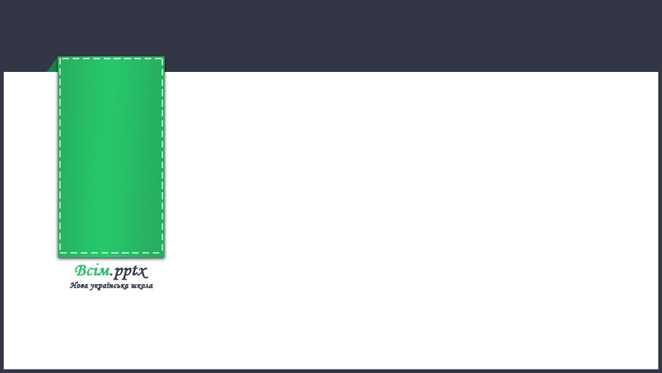
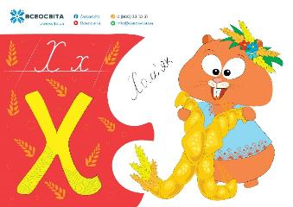
Навчання грамоти
Читання
Сьогодні
Урок
№67
Звук [х]. Мала буква х. Читання слів, речень і тексту з вивченими літерами.

Slide 2
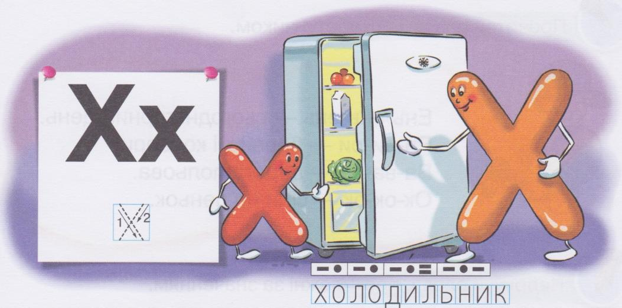
Сьогодні
31.01.2022
Бесіда за малюнком.
Підручник.
Сторінка
26

Slide 3
Сьогодні
31.01.2022
Розглянемо зразок букви

Slide 4
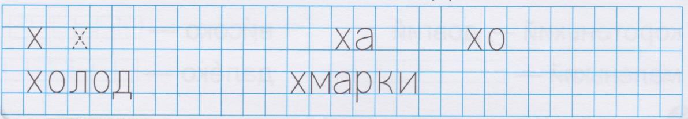



Сьогодні
31.01.2022
Написання.
Підручник.
Сторінка
26

Slide 5
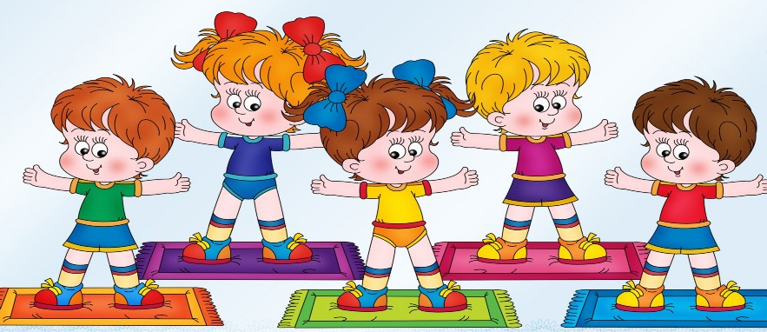
Сьогодні
31.01.2022
Рухлива вправа.

Slide 6


Сьогодні
31.01.2022
Написання.
Підручник.
Сторінка
26

Slide 7
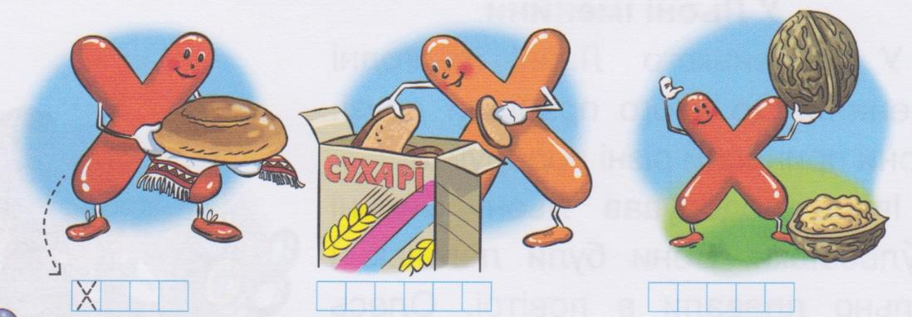
Сьогодні
31.01.2022
Покажи місце букви «ха» в словах. Розкажи, що робить буква «ха» на малюнках.
Підручник.
Сторінка
26

Slide 8
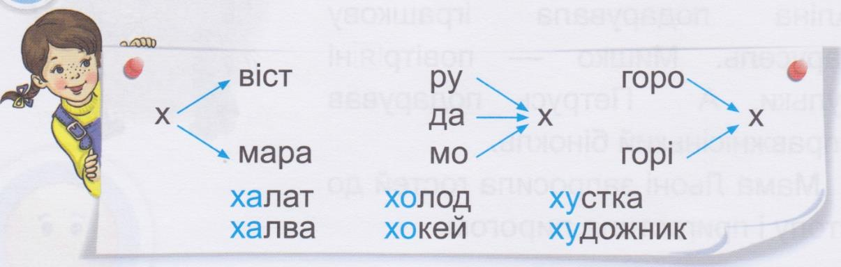
Сьогодні
31.01.2022
Прочитай завдання Читалочки.
Підручник.
Сторінка
26

Slide 9
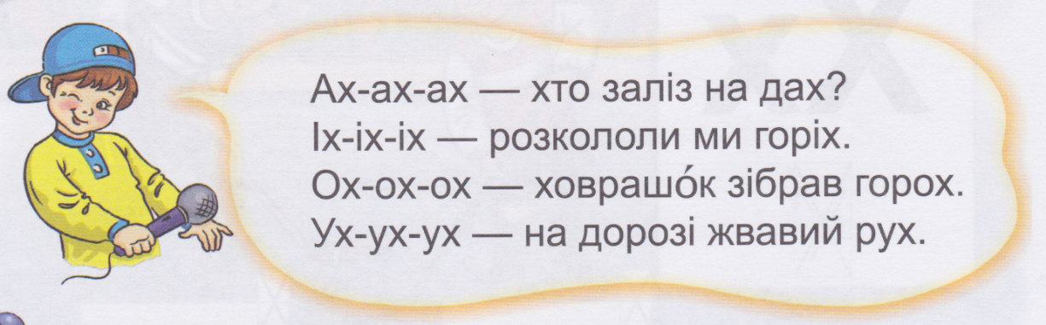
Сьогодні
31.01.2022
Прочитай разом зі Щебетунчиком.
Підручник.
Сторінка
27

Slide 10
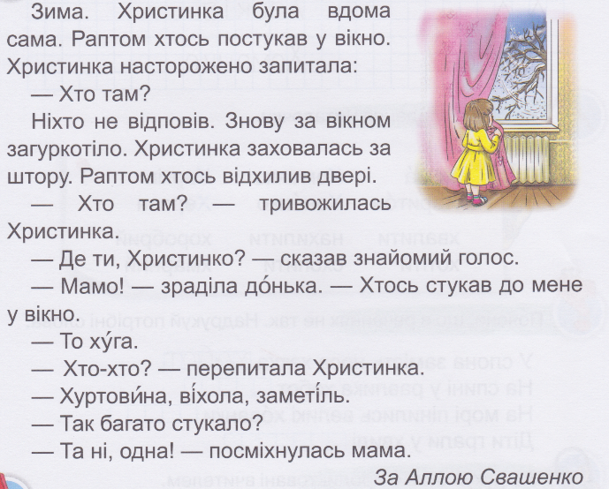
Сьогодні
31.01.2022
Прочитай текст. Придумай заголовок.
Підручник.
Сторінка
27

Slide 11
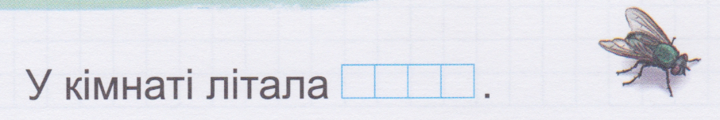
Сьогодні
31.01.2022
Надрукуй пропущене слово.
М У Х А
Підручник.
Сторінка
27

Slide 12


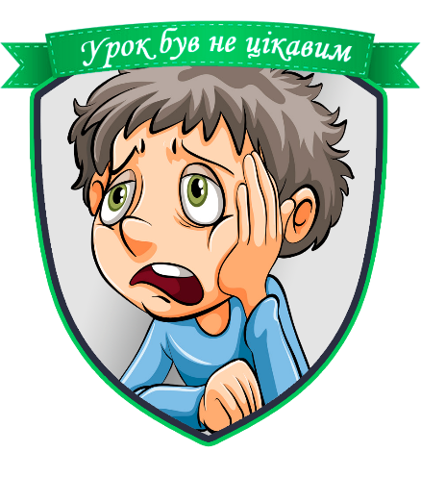
Сьогодні
31.01.2022
Рефлексія.

